Slide 1
MECANOSCRIT DEL SEGON ORIGEN
Marina Vílchez, Paola Cuadrado i Aina Carranza

Slide 2
ÍNDEX
01
02
03
04
CITA DEL LLIBRE
ARGUMENT
RESSENYA
INFORMACIÓ EXTRA

Slide 3

CITA DEL LLIBRE
DE PEDROLO, Manuel, Mecanoscrit del segon origen, Barcelona, 2006, Edicions 62, 15

Slide 4
Aquesta història comença quan l'Alba es va trobar a uns nens barallant-se amb en Dídac. Un atac extraterrestre fa que la Terra quedi despoblada, però gràcies al fet que l'Alba i en Dídac es llancen a l'aigua són els únics supervivents. Com que van veure que en aquell poble no podien viure, van agafar tot el que podrien necessitar i es van dirigir cap al bosc. Quan l’Alba ja tenia divuit anys En Dídac i l’Alba van tenir un nen i el van anomenar Mar. En Dídac va morir i l’Alba va concloure que quan en Mar fos una mica més gran haurien de tenir un fill per tal de repoblar la Terra.
ARGUMENT

Slide 5
RESSENYA
El Mecanoscrit del segon origen ens ha semblat una novel·la impactant. Hi ha conceptes i girs de la història importants, a part és com tornar als orígens de la població.
En aquest relat destaquen dos personatges: l'Alba i en Dídac, dos nens que viuran un seguit d'aventures i hauran de repoblar el món.
A nosaltres el que més ens ha captivat ha sigut la manera en la qual el narrador descriu els personatges, perquè ens ha afavorit a l'hora d'imaginar-los i d'aquesta manera poder seguir amb facilitat la novel·la.
Per altra banda, el que no ens ha agradat tant ha estat que el començament del relat és bastant complex d'entendre. Aleshores perds en segons quins moments el fil de la història.
A continuació parlarem del final. Ens ha semblat original i no ens ho esperàvem. Per tant, no canviaríem cap contingut.
Finalment, volem recomanar aquesta novel·la a aquelles persones a les quals els agradi llegir i tinguin molta paciència.

Slide 6
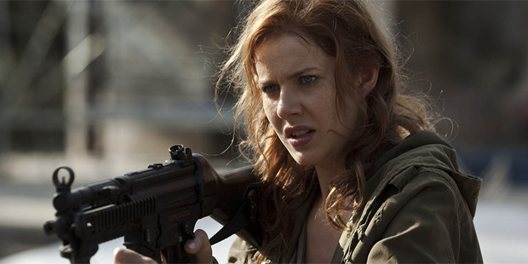
ALBA
Generosa
La mare de la humanitat de l’any 6000
Alba= inici
Catorze anys
La nova Eva

Slide 7
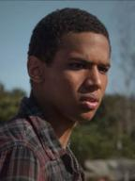
DÍDAC
Valent
Innocent
Mulat
Vuit anys
El nou Adam

Slide 8
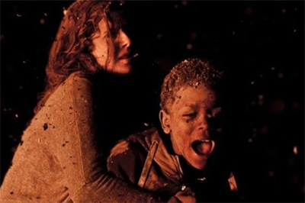
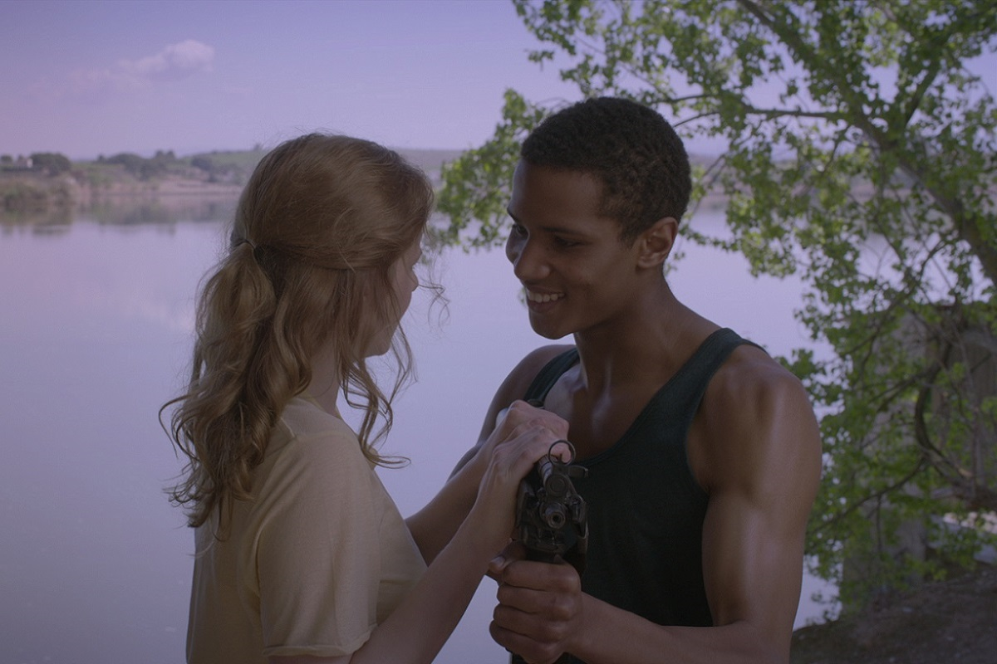
FOTOS DE PETITS I DE GRANS

Slide 9
GRÀCIES PER LA VOSTRA ATENCIÓ!

